Slide 1





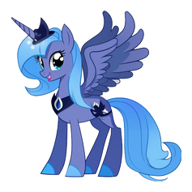




Аша
Ушу
Ошо
Уша
Ошу
Єши

